Slide 1
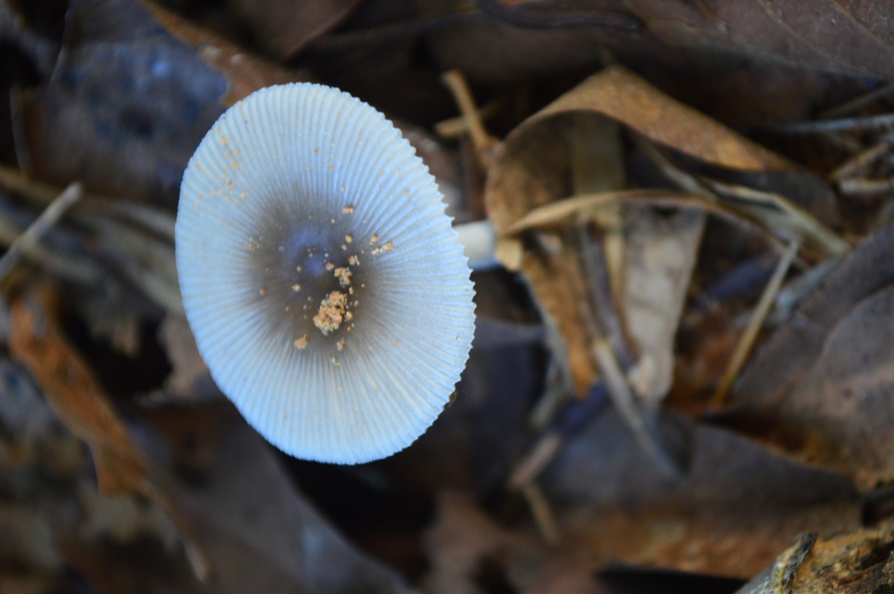
มาทำความรู้จักกับ
เห็ดไส้เดือน

Slide 2
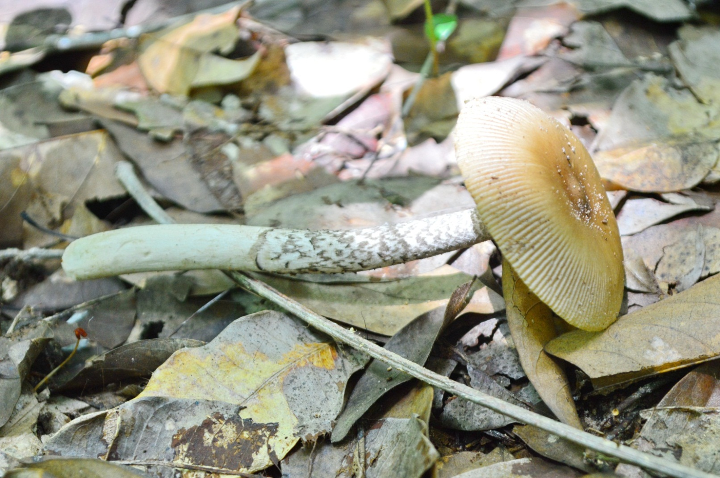
เห็ดไส้เดือน
ชื่อวิทยาศาสตร์: Amanita Vaginata Var & Vaginata (Bull. & Fr. Vitt.)
ชื่ออื่น : เห็ดขี้ไก่เดือน
การใช้ประโยชน์: รับประทานได้

Slide 3
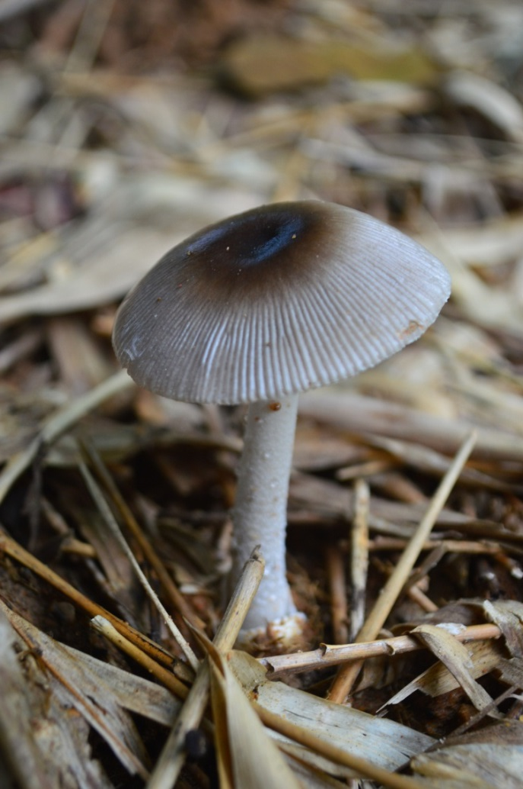
ลักษณะ หมวกดอกมีสีขาวอมน้ำตาลอ่อนบริเวณกลางหมวกดอกมีสีน้ำตาลอมดำ ผิวหมวกดอกเรียบเวลาโดนน้ำจะลื่นมือหมวกดอกมีลักษณะโค้งงอลงคลุมก้านดอก ดอกแก่ที่บานเต็มที่หมวกดอกมีลักษณะเป็นทรงร่ม กางแผ่ออกขนานกับพื้นดิน บางดอกหมวกงอขึ้นด้านบนเล็กน้อย ลักษณะคล้ายรูปกรวยตื้นหรือรูปจาน ขอบหมวกดอกมีรอยขีดเส้นตรงเป็นรัศมีโดยรอบ เนื้อภายในหมวกดอกมีสีขาว ขนาดหมวกดอกกว้าง 3.5-5.0 เซนติเมตร ยาว 3.5-6.0 เซนติเมตร ครีบดอกมีสีขาวนวล บาง เปราะหักง่าย เรียงตัวตามยาวสม่ำเสมอ ก้านดอกมีสีขาวนวลยาวเรียวมีรูปทรงเป็นทรงกระบอก มีความกว้างเกือบเท่ากันตลอดทั้งก้าน เปราะหักง่าย ขนาดก้านดอกกว้าง 0.5-1.0 เซนติเมตร ยาว 6.0-10.0 เซนติเมตร ลักษณะพิเศษ อื่นๆ ผิวหมวกดอกเรียบเวลาโดนน้ำจะลื่นมือ ก้านดอกมีความกว้างเกือบเท่ากันตลอดทั้งก้าน เปราะหักง่าย นิเวศวิทยา พบในป่าเต็งรัง เกิดบนพื้นดินหรือพื้นหญ้า ลักษณะดินเป็นดินร่วนปน ใต้ต้นแดง ชาด และหญ้าเพ็ก พบในเดือน สิงหาคม - ตุลาคม การใช้ประโยชน์ นำมาประกอบอาหารรับประทานได้ โดยการแกง
แหล่งที่มาข้อมูล :http://www.bedo.or.th/lcdb/biodiversity/view3.aspx?id=9131

Slide 4

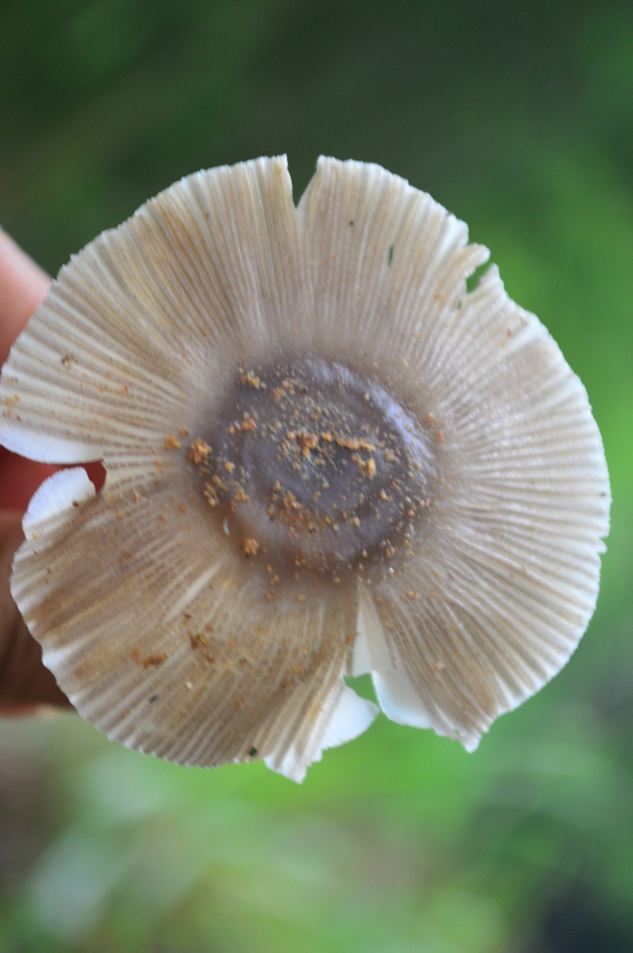
ลักษณะ หมวกดอกมีสีขาวอมน้ำตาลอ่อนบริเวณกลางหมวกดอกมีสีน้ำตาลอมดำ ผิวหมวกดอกเรียบเวลาโดนน้ำจะลื่นมือ

Slide 5

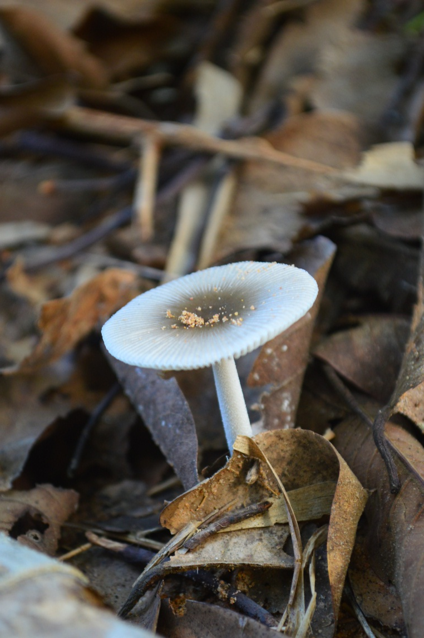
หมวกดอก มีลักษณะโค้งงอลงคลุมก้านดอก ดอกแก่ที่บานเต็มที่หมวกดอกมีลักษณะเป็นทรงร่ม กางแผ่ออกขนานกับพื้นดิน
ดอกแก่

Slide 6
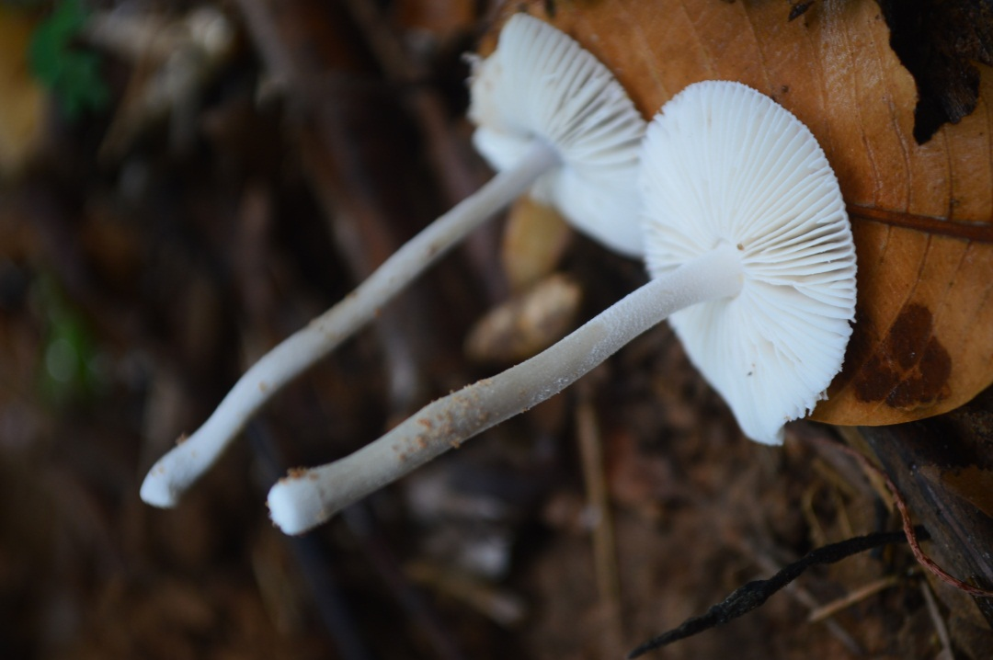
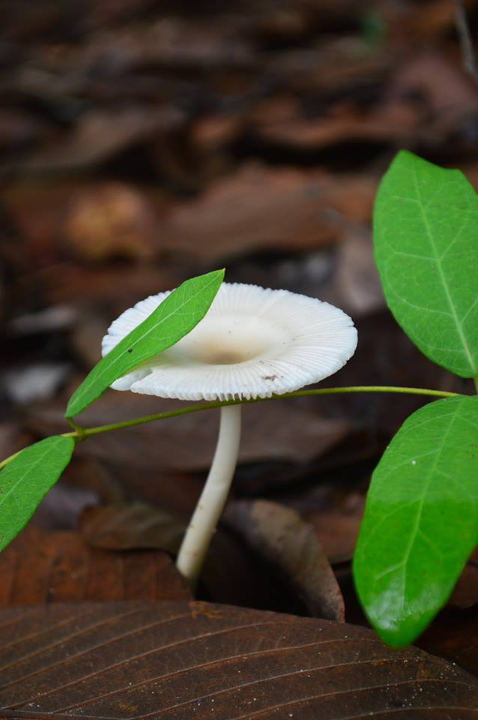
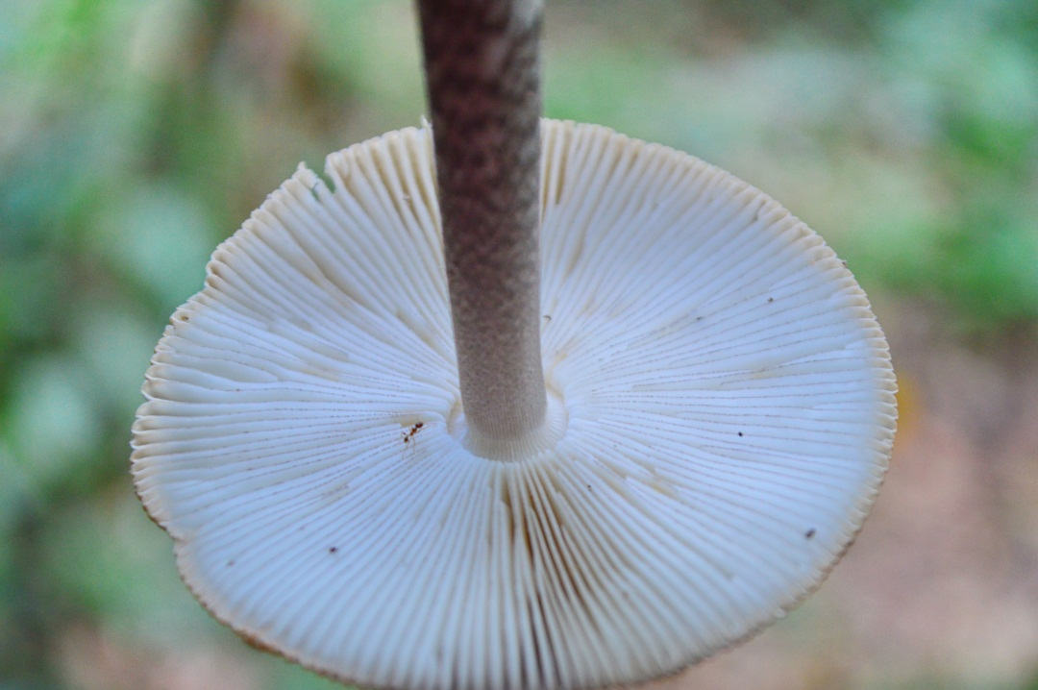
หมวกดอก บางดอกหมวกงอขึ้นด้านบนเล็กน้อย ลักษณะคล้ายรูปกรวยตื้นหรือรูปจาน
ขอบหมวกดอกมีรอยขีดเส้นตรงเป็นรัศมีโดยรอบ
เนื้อภายในหมวกดอกมีสีขาว

Slide 7
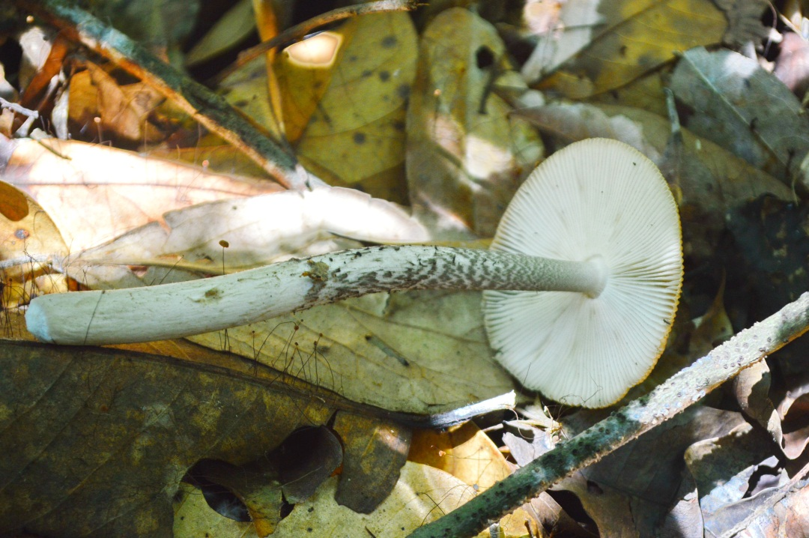
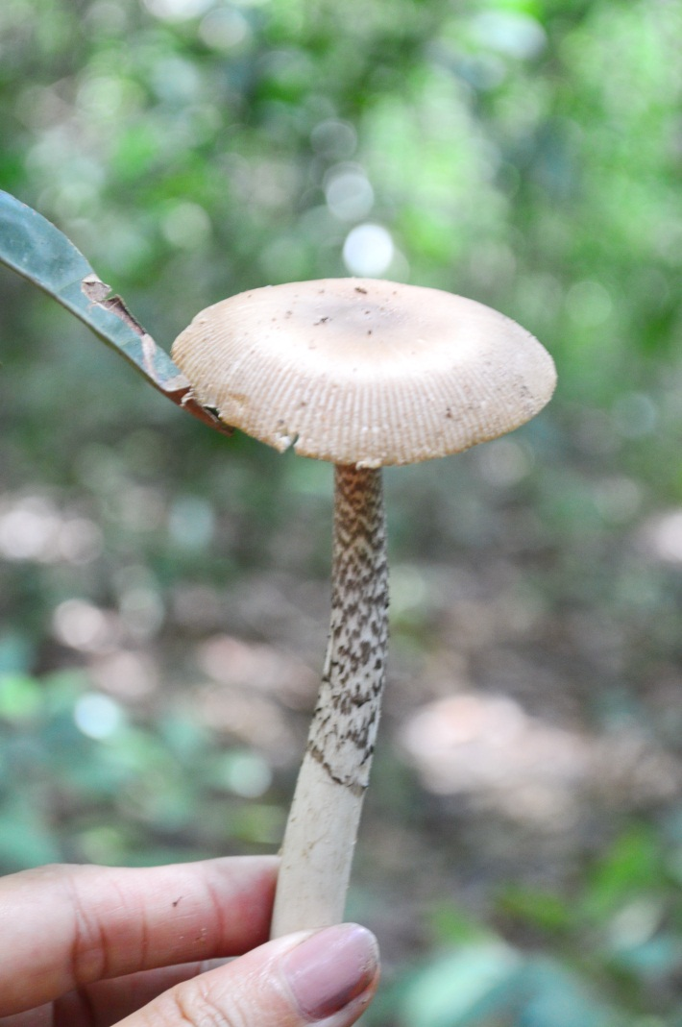
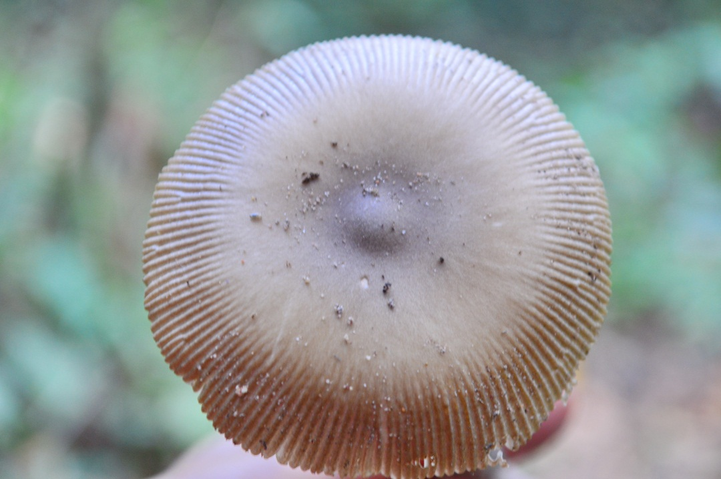
แบบขาลาย

Slide 8
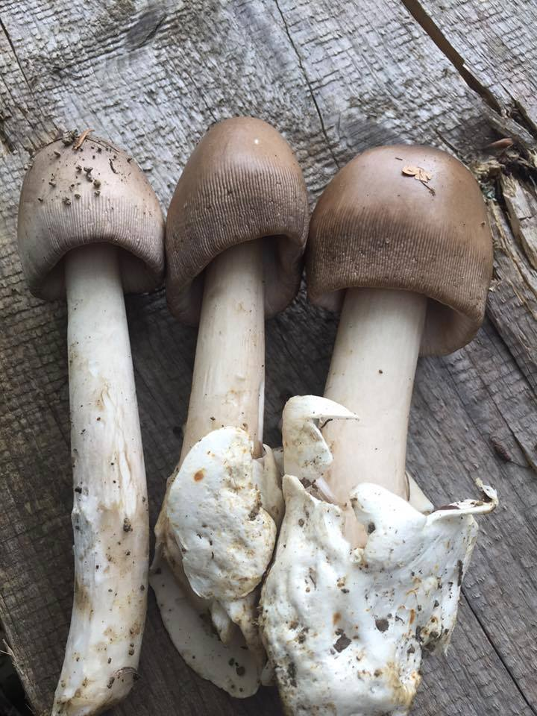
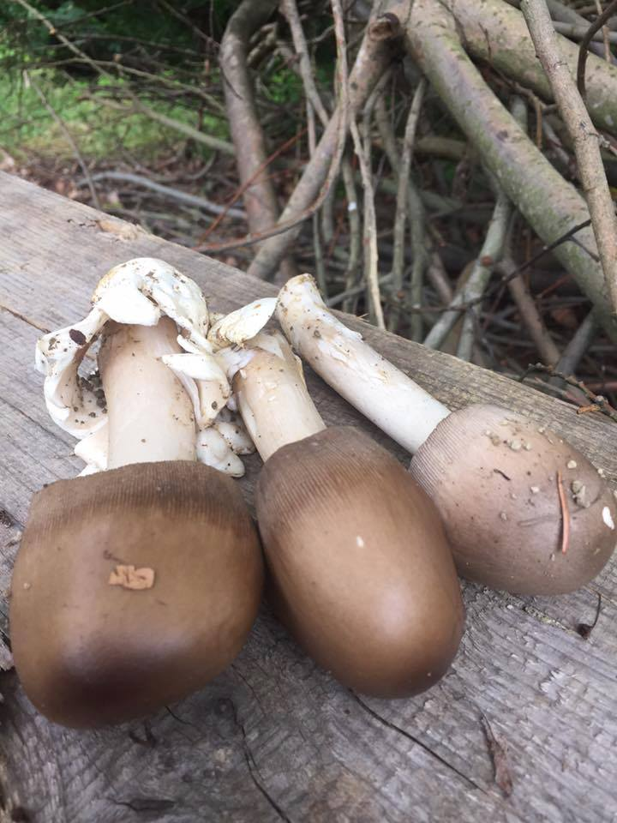
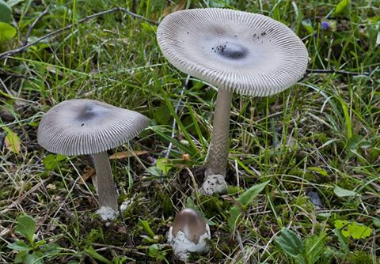
จะมีเปลือกหุ้มที่โคนคล้ายเห็ดระโงก
ขอบคุณภาพ จากกลุ่มเพาะเลี้ยงเห็ดปลวก

Slide 9
แหล่งค้นคว้าข้อมูล
ระบบฐานข้อมูลทรัพยากรชีวภาพและภูมิปัญญาของท้องถิ่นและชุมชน
http://www.bedo.or.th/lcdb/biodiversity/view3.aspx?id=9131

Slide 10
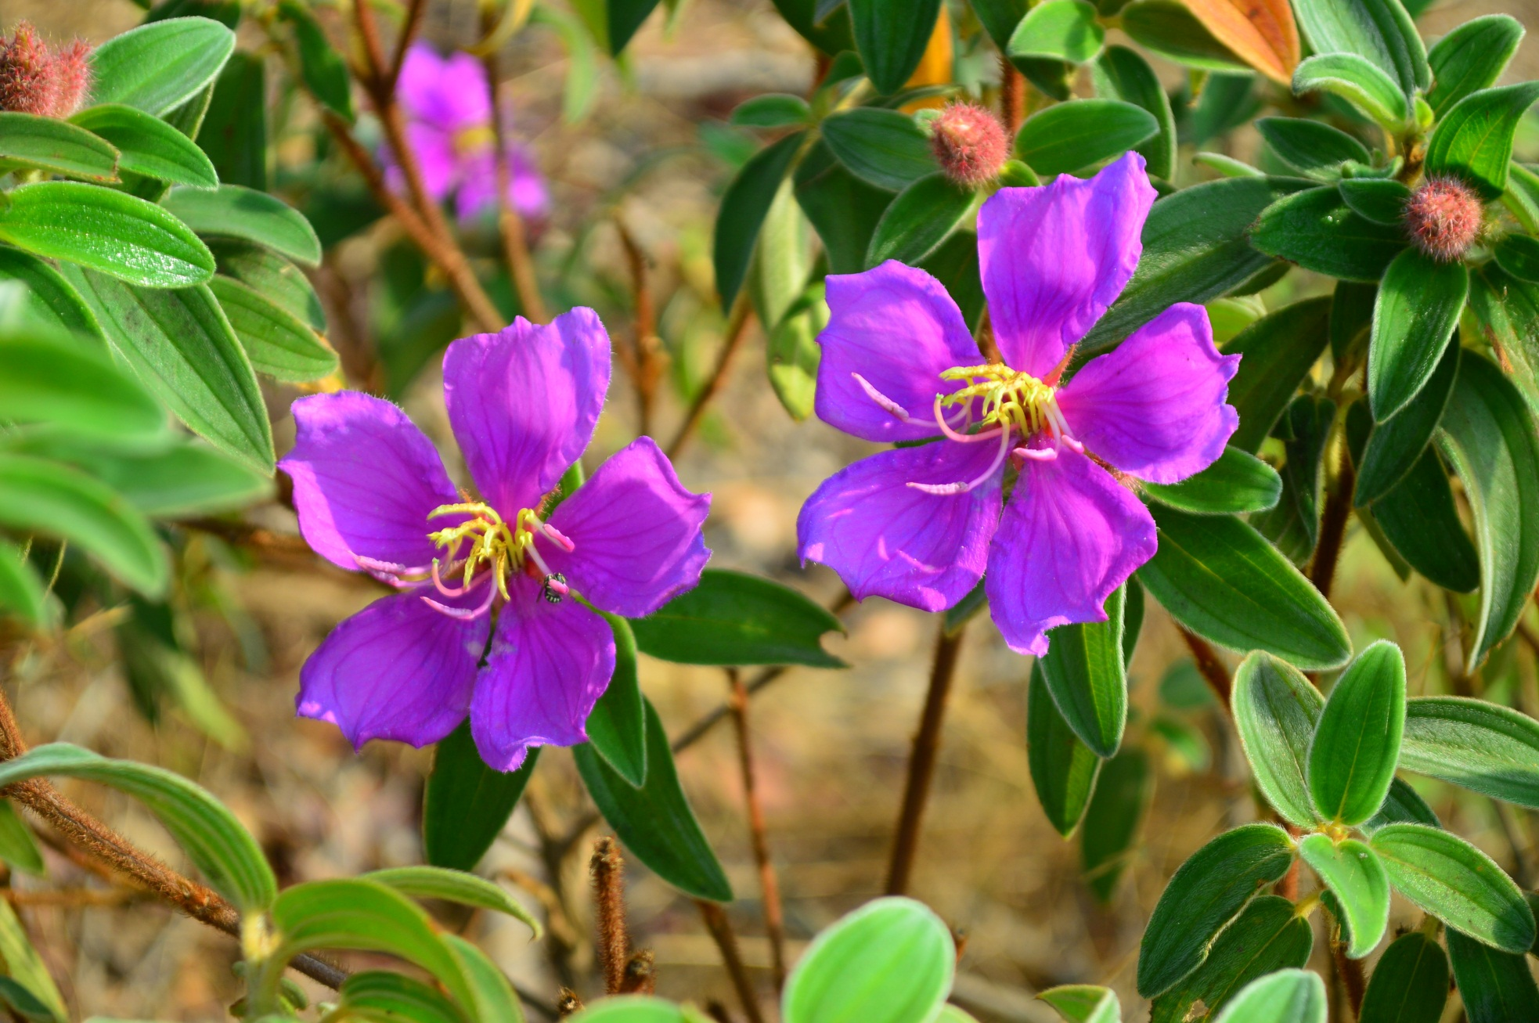
ขอบคุณคะ
ไว้ติดตามชมชุดต่อไป

